Slide 1

Investigación documental y de campo
Informe final
Desarrollo de Software educativo para escuelas primarias
Alejandro Cascante Pérez
28/05/2019

Slide 2

Índice
Introducción
Metodología
Marco teórico
Bitácora de investigación
Resultados de la encuesta
Conclusiones
Anexo

Slide 3

Íntroducción
Las nuevas tecnologías van abriendo posibilidades en todos los campos de nuestro mundo. El presente informe trata sobre el “Desarrollo de Software educativo para escuelas primarias” porque quiero dar a conocer cómo puede contribuir en ofrecer otras formas de aprender en los salones de clases.

Slide 4
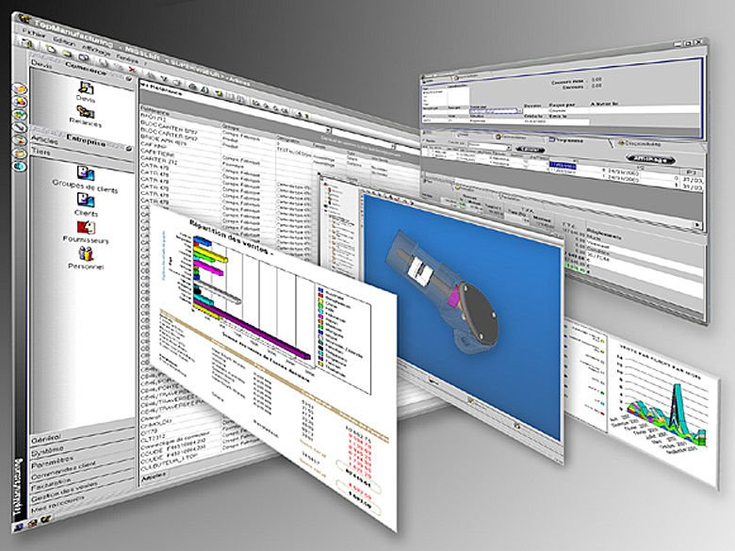
Metodología
Tema de investigación
Desarrollo de Software Educativo para escuelas primarias.
Objetivo general
Conocer cómo ayuda el Software Educativo en las escuelas primarias.
Objetivos específicos
• Comparar la forma tradicional de aprendizaje contra el uso de software educativo. • Encontrar opciones para crear software educativo. • Establecer el equipo necesario para emplear el software educativo. • Incorporar el software educativo al salón de clases. • Evaluar el aprendizaje alcanzado con el software educativo.

Slide 5
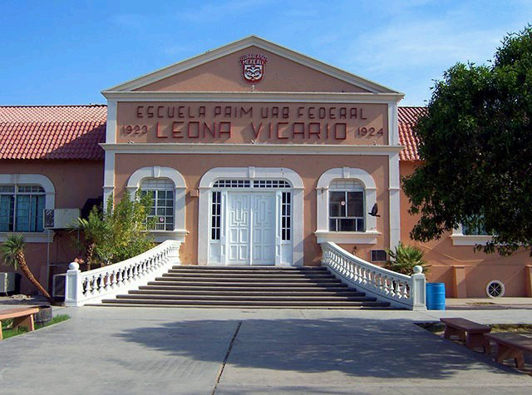
Metodología
Plan de trabajo
Tiempo del desarrollo del proyecto: Un mes, durante el mes de mayo de 2019.
Recursos necesarios:
• Acceso a escuelas primarias que usen software educativo. • Comunicarse con profesores y directivos de esas escuelas primarias. • Encuesta para obtener los datos necesarios.
Estrategia:
• Preparar de antemano las encuestas para hacer un mejor uso del tiempo de los profesores y directivos. • Tener una agenda para visitas a las escuelas.

Slide 6

Marco teórico
Se define como software educativo a “los programas de computación realizados con la finalidad de ser utilizados como facilitadores del proceso de enseñanza” y consecuentemente de aprendizaje, con algunas características particulares tales como: la facilidad de uso, la interactividad y la posibilidad de personalización de la velocidad de los aprendizajes.

Slide 7

Marco teórico
El software educativo está relacionado con tres cuestiones fundamentales:
• El mejoramiento del aprendizaje de los estudiantes mediante su uso correcto y criterioso.
• La utilización por los profesores para mejorar y ampliar sus rutinas de estrategias de enseñanza.
• La interacción de los docentes y los alumnos en el contexto áulico donde se lo aplica.

Slide 8
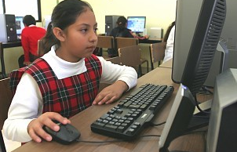
Marco teórico
Características del software educativo
• Son materiales elaborados con una finalidad didáctica.
• Utilizan la computadora como soporte en el que los alumnos realizan las actividades que proponen.
• Son interactivos, contestan inmediatamente las acciones de los estudiantes y permiten un diálogo y un intercambio de información entre la computadora y el educando.
• Individualizan el trabajo de los educandos.
• Pueden adaptar sus actividades según las actuaciones de los alumnos.
• Son fáciles de usar.

Slide 9

Bitácora de investigación
13 de mayo del 2019
Tareas por realizar
Visitar la escuela primaria
Observar el uso que le dan a los pizarrones interactivos en las aulas de clase para enseñar los temas del día.
Pedir citas con las coordinadoras de primaria de español y de inglés.

Slide 10
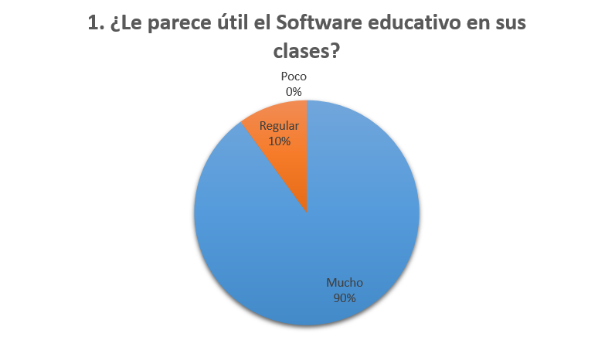
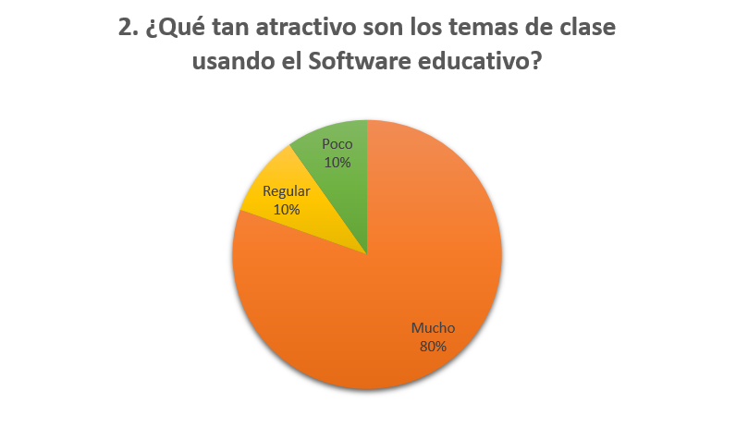
Resultados de la encuesta

Slide 11
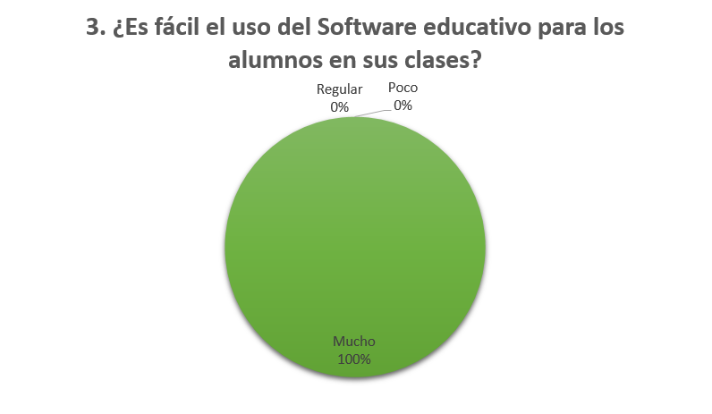
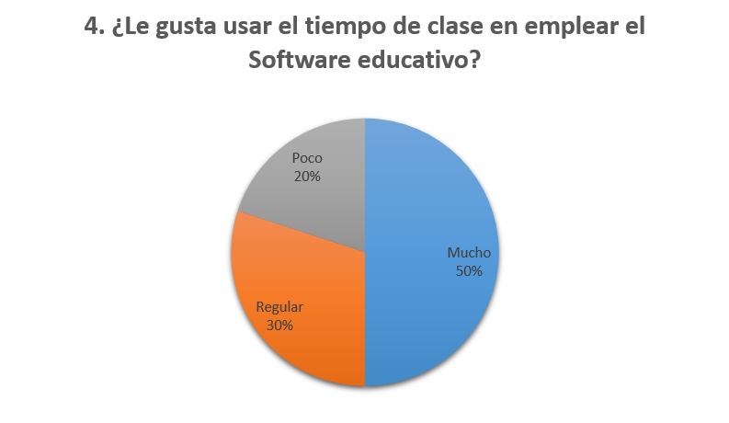
Resultados de la encuesta

Slide 12
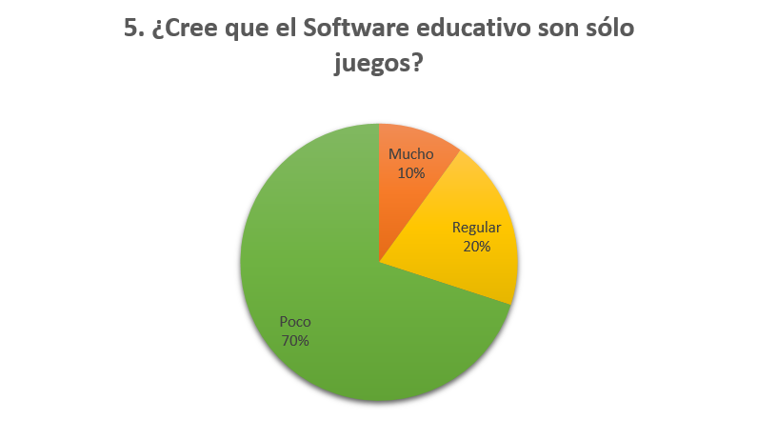
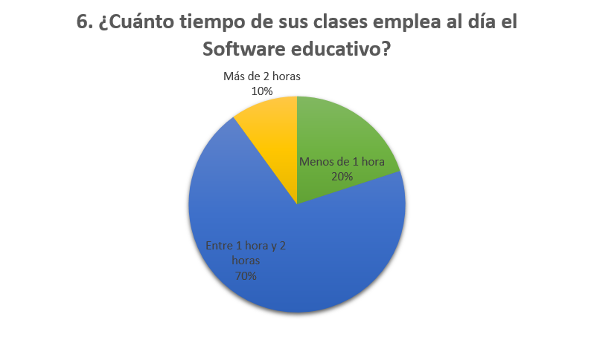
Resultados de la encuesta

Slide 13
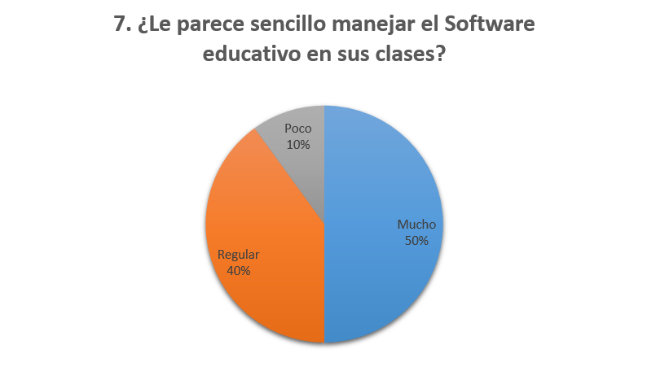
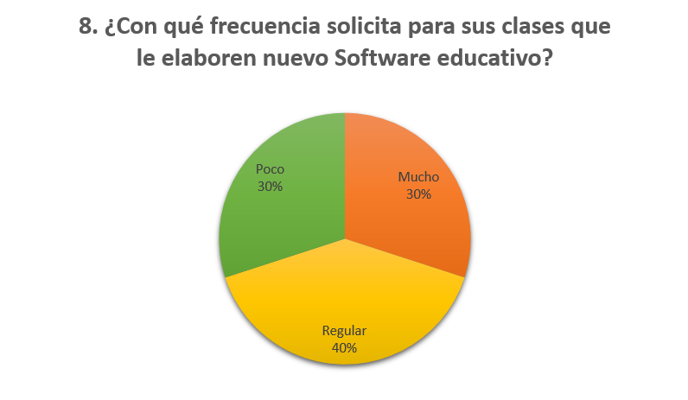
Resultados de la encuesta

Slide 14
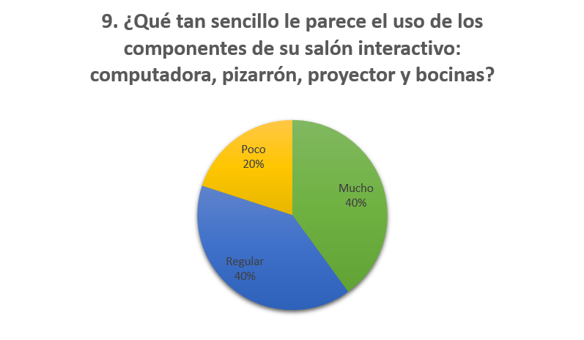
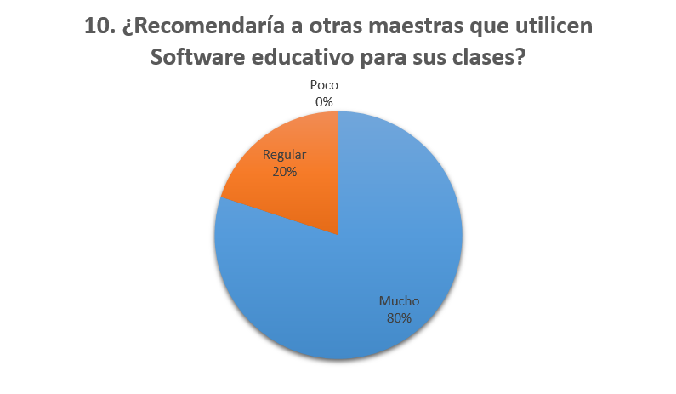
Resultados de la encuesta

Slide 15
Conclusiones
El Software educativo permite trabajar los temas de clase de una forma distinta. Como es a través de una computadora, el software no se cansa, puede repetir lo mismo varias veces, reordena los ejercicios o califica de manera inmediata e imparcial.
Todo esto permite ofrecer a los alumnos una alternativa distinta de aprender. Una manera que involucra a la tecnología y eso lo vuelve atractivo para ellos. La parte de trabajar con el pizarrón interactivo, poder tocar, mover, arrastrar, colorear, dibujar y seleccionar elementos vuelve divertida la clase.
Con imágenes, sonidos, videos el software educativo ofrece interactuar con el aprendizaje de los alumnos.
El reto consiste en capacitar a las maestras en saber usar el software y conocer qué es lo que pueden hacer para que aprovechen más las capacidades de un salón interactivo.

Slide 16
Conclusiones
Por otra parte, es importante contar con personal capacitado en desarrollar el software educativo. Que pueda ofrecer distintas opciones y encontrar formas en que se pueda transmitir el conocimiento a los alumnos. Que encuentre formas atractivas de involucrar a las maestras y los alumnos en ésta otra alternativa de aprendizaje.
Hay escuelas y maestras “tradicionalistas” que les cuesta trabajo visualizar los cambios en el aprendizaje que les puede ofrecer el Software educativo porque lo entienden como dejar jugar a los alumnos. Además como la inversión es grande en adaptar el aula para ser un salón con tecnología interactiva: pizarrón, computadora, proyector y bocinas, es complicado que acepten probar con ésta opción.
Pero los colegios que han probado éstas tecnologías muestran una gran aceptación a usarla.

Slide 17
Anexo
Guión de entrevista para el encargado del área de Computación
1. Me puede decir, ¿qué software usa para crear las clases interactivas?
2. ¿Qué programas se usan más en las clases interactivas?
3. ¿Considera que el software educativo es interesante para los alumnos?
4. ¿Qué podría mejorar el software educativo en las clases?
5. ¿Tienen diferencia las clases interactivas para las materias de inglés o de español?
6. ¿Qué problemas ha encontrado al desarrollar el software educativo?
7. ¿Qué requerimientos tienen las aulas dónde usan el software educativo?
8. ¿Qué problemas han tenido al ejecutar el software educativo?
9. ¿Tiene algún consejo para alguien que quiera desarrollar software educativo?

